Slide 1



Расширение практики использования проектов судебных актов, предоставленных
сторонами
Роман Зайцев
Партнер, руководитель судебно-арбитражной практики Nextons, к. ю. н.

Slide 2
Арбитражное судопроизводство – суть услуга, оказываемая государством?
увеличение процессуальных сроков, установленных для суда
расширение категорий споров, рассматриваемых без вызова сторон
устранение необходимости подготовки мотивированных актов по ряду дел
сокращение возможностей обжалования судебных актов
возложение более активной роли на стороны

Slide 3
Законодательное регулирование использования судом проектов судебных актов, подготовленных сторонами:

Slide 4


Примеры указаний из определений суда:
Предложить лицам, участвующим в деле, заблаговременно посредством сервиса «Мой арбитр» представить проект решения по делу на основании пункта 9.2 раздела II «Инструкции по делопроизводству в арбитражных судах РФ», утвержденной Постановлением Пленума ВАС РФ от 25.12.2013 № 100.
В соответствии с пунктом 9.2 Постановления Пленума ВАС РФ от 25.12.2013 № 100 «Об утверждении инструкции по делопроизводству в арбитражных судах РФ» участвующим в деле лицам заблаговременно представить проект постановления по настоящему делу.
4

Slide 5
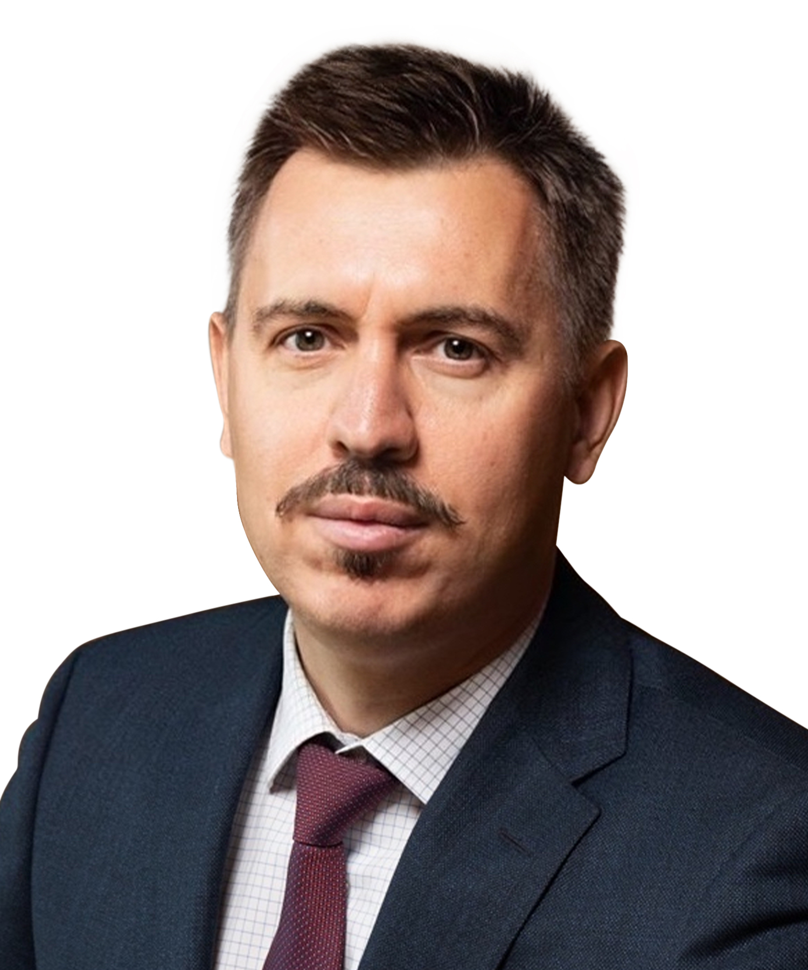
Спасибо за внимание!
Роман Зайцев, к.ю.н
Nextons
www.nextons.ru
Партнер, руководитель судебно-арбитражной практики Nextons
Москва
БЦ «Белые Сады»
ул. Лесная, д. 7
Москва 125196 Россия
+7 495 644 0500
moscow@nextons.ru
+7 495 644 05 00
roman.zaitsev@nextons.ru

